Slide 1
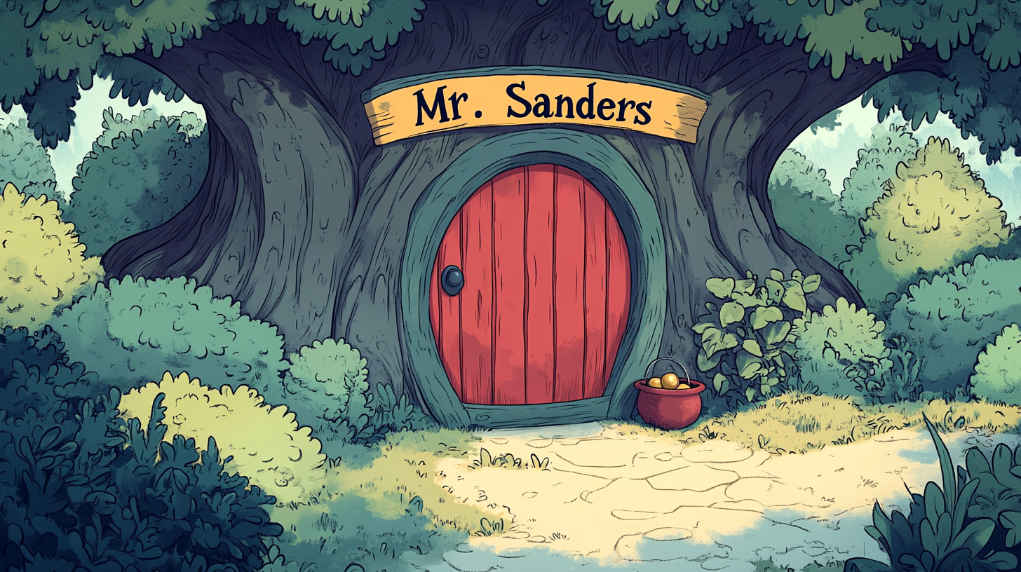




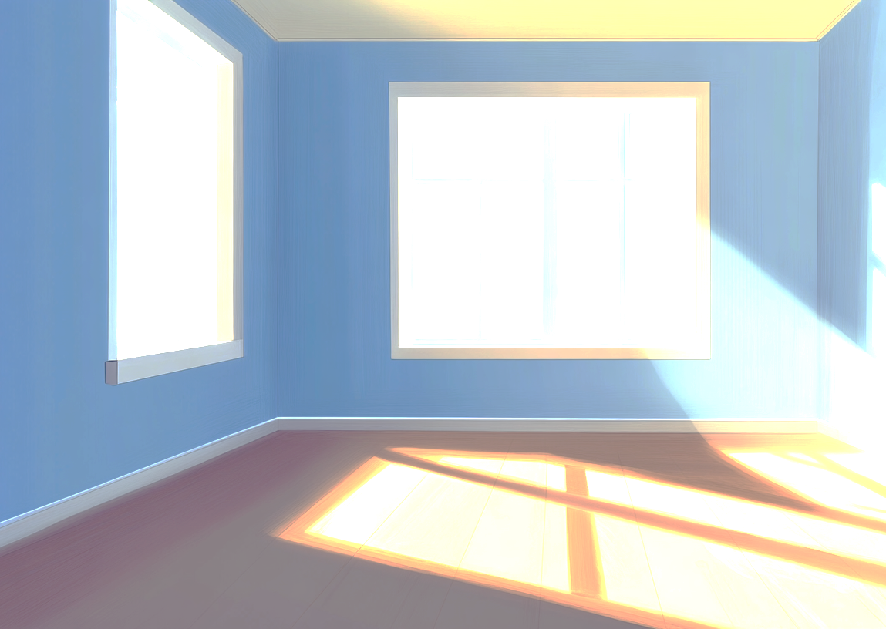


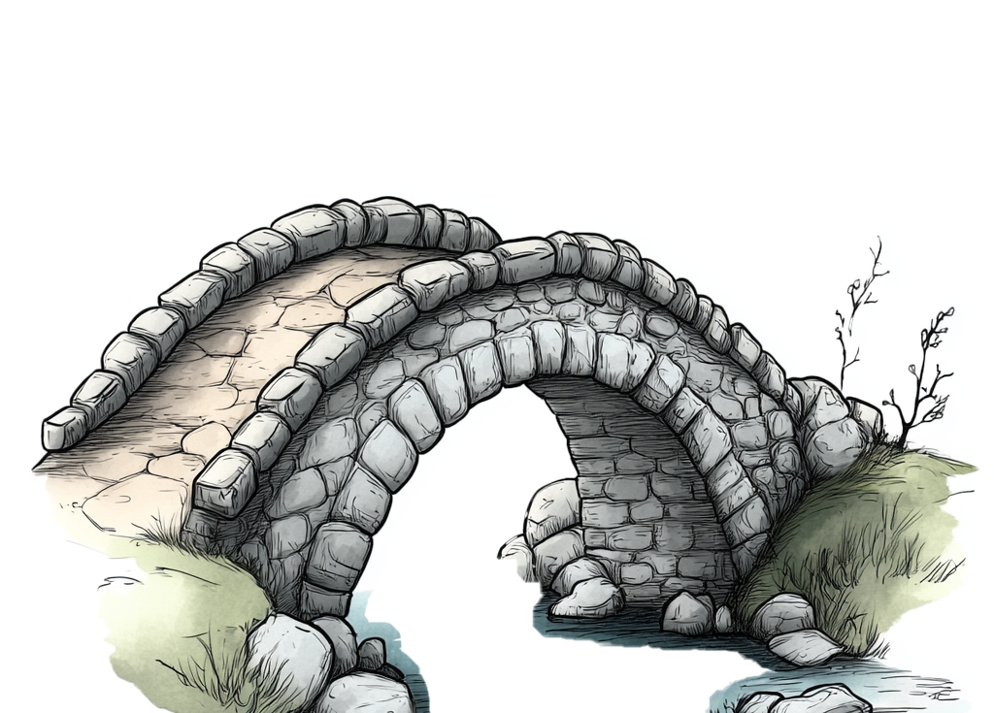



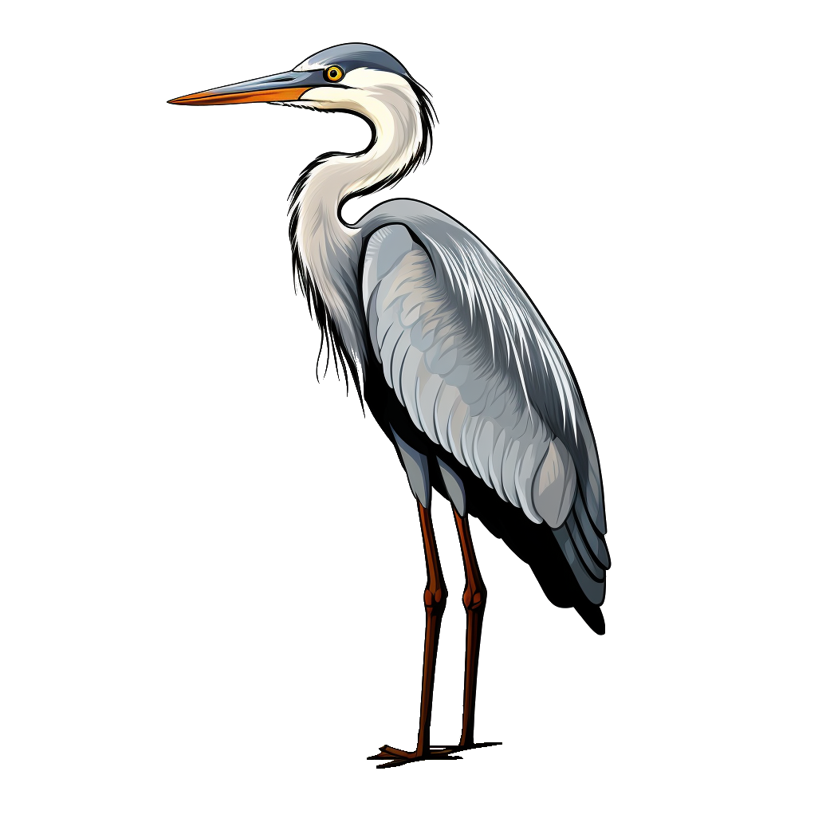

Подошла цапля поближе,
сунула длинный клюв в болотце
и достала кольцо.
И вдруг видит: идёт по
бо­лотцу большая цапля.
У Софии на пальце
было кольцо.
Проходила София по мосту
через болотце и уронила кольцо.
София очень расстроилась.

